Slide 1
ミーティング0413
大塚 雄太

Slide 2
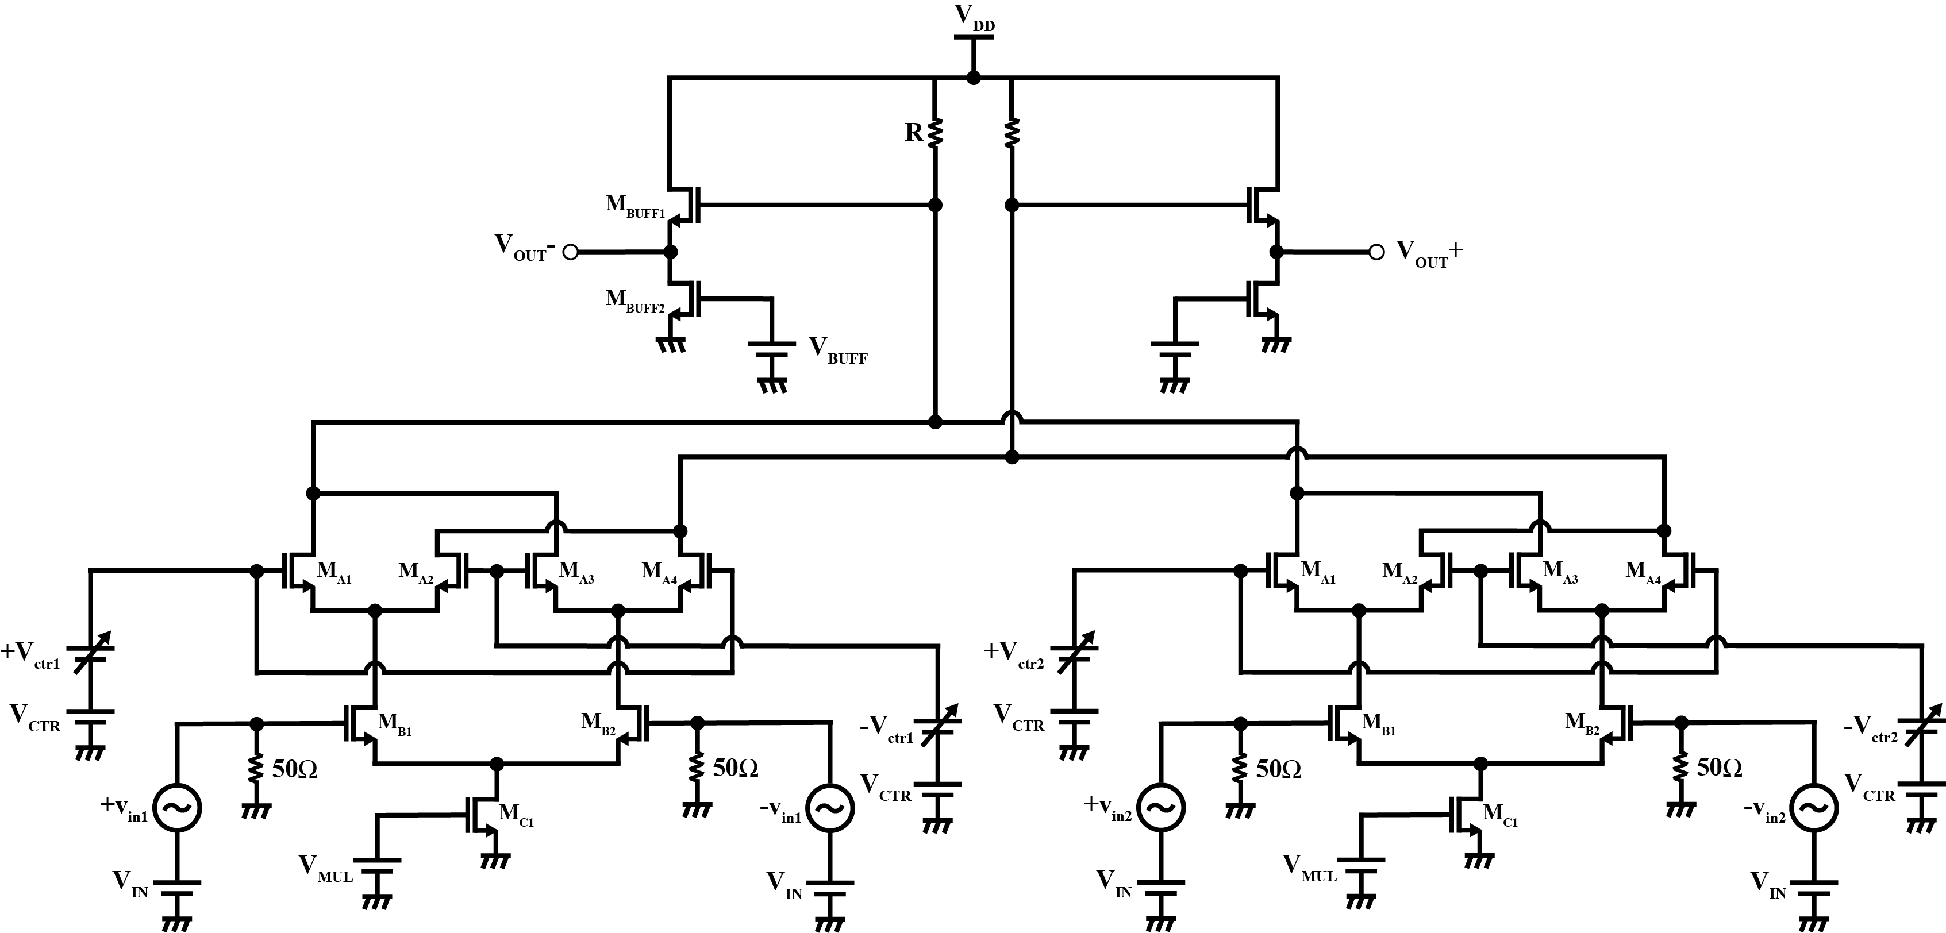
２入力ギルバートセル回路図
ギルバートセル | 値
$$V_{DD}$$ | 1 V
$$R$$ | $$205 Ω$$
$$V_{CTR}$$ | 0.8 V
$v_{ctr1}$, $v_{ctr2}$ | 重み(-0.1~0.1 V)
$$V_{IN}$$ | 0.6 V
$v_{in1}$, $v_{in2}$ | 入力(-0.1~0.1 V)
$$V_{MUL}$$ | 0.45 V
$$M_{A1\sim 4}$$ | $$\frac{W}{L}=\frac{9.6 um}{65 nm}$$
$$M_{B1, 2}$$ | $$\frac{W}{L}=\frac{19.2 um}{65 nm}$$
$$M_{C1}$$ | $$\frac{W}{L}=\frac{38.4 um}{65 nm}$$
バッファ | 値
$$V_{BUFF}$$ | 0.45 V
$$M_{BUFF1}$$ | $$\frac{W}{L}=\frac{32 um}{120 nm}$$
$$M_{BUFF2}$$ | $$\frac{W}{L}=\frac{600 nm}{120 nm}$$
TSMC65n

Slide 3
チップ図
0.85 mm×1.3 mmくらい
$$V_{DD}$$
$$V_{BUFF}$$
東,西：GSGSG針,ACP Dual Probe, 100 umピッチ
北：Multi-G, 100umピッチ
南：DC9本針, 100 umピッチ
P
G
S
G
S
G
P
$$V_{out}+$$
$$V_{out}−$$
$$V_{IN}+v_{in1}$$
$$V_{IN}+v_{in2}$$
G
S
G
S
G
G
S
G
S
G
$$V_{IN}−v_{in1}$$
$$V_{IN}−v_{in2}$$
DC電源 | $V_{DD}$, $V_{MUL}$, $V_{BUFF}$, $V_{CTR}± V_{ctr1}$, $V_{CTR}±V_{ctr2}$
SG/AWG | $V_{IN}{±v}_{in1}$, $V_{IN}{±v}_{in2}$
オシロ | $V_{out}+$, $V_{out}−$
$$V_{CTR}+V_{ctr1}$$
$$V_{CTR}+V_{ctr2}$$
P
G
P
P
G
P
P
G
P
$$V_{MUL}$$
$$V_{CTR}−V_{ctr1}$$
$$V_{CTR}−V_{ctr2}$$

Slide 4
スケジュール
Padをもらう
NICT or siliconsortium
スケジュール決め等
4/11
全体の配置（階層等、細かいDRC含む）
~5/2（3週間）
PadのみDRC
全体DRC
~5/23 （3週間）
ダミーの配置
全体LVS
~5/23 （3週間）
~6/13 （2週間）
pad配置&DRC,LVS
~6/27 （2週間）
寄生抽出&シミュレーション
4/11
5/2
6/6
7/4
~7/18
|

Slide 5
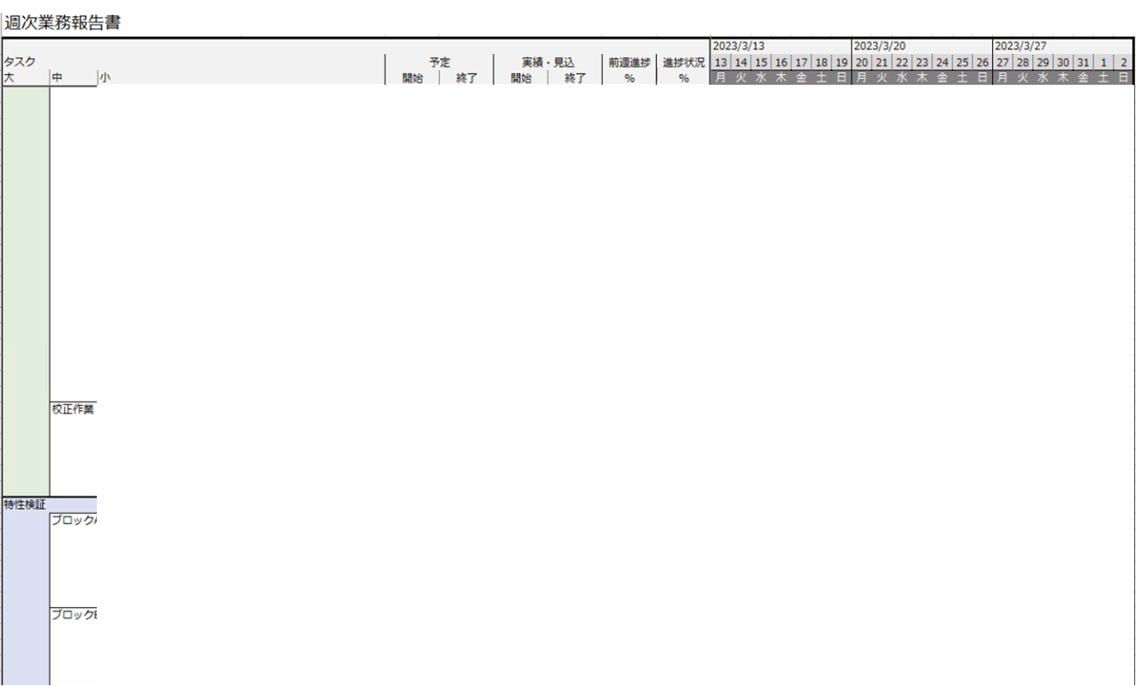
スケジュール
細かい作業を含めて予定をたてる。

Slide 6
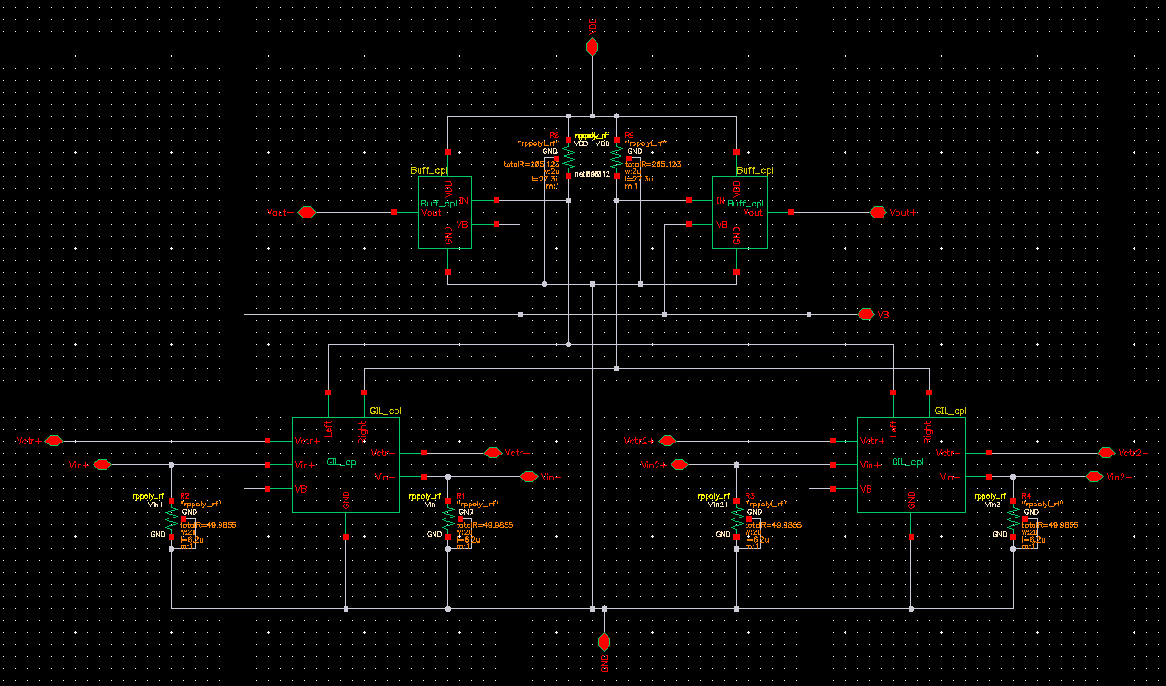
レイアウト
階層はギルバートセル、バッファ、全体でよさそう

Slide 7
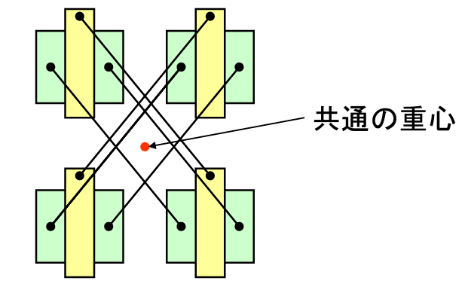
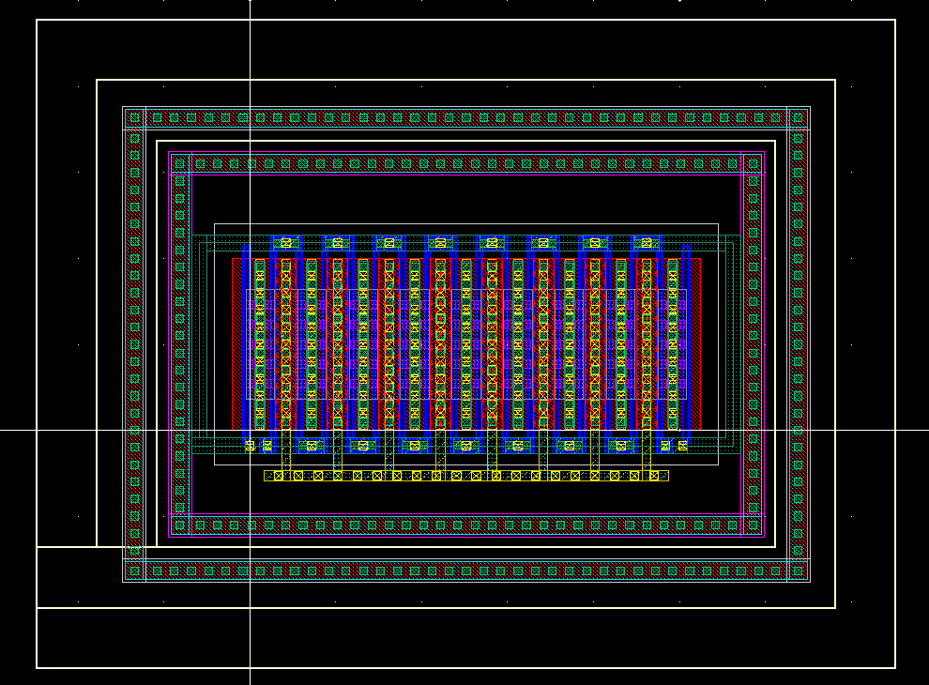
レイアウト
コモンセントロイド配置
Pcellを崩さないといけない
デザインルール不明

Slide 8
次回までの課題
・スケジュール表の作成
・ギルバートセル、バッファの配置（配線長を考慮した配置を考える。）
・PADについて確認

